Slide 1


Slide 2



CONVERSATORIO ESE
SALUD PEREIRA Y SECRETARIA
DE SALUD MUNICIPAL
JUAN JOSE OSPINA.
Medico Especialista y Epidemiólogo.
CARLOS ALBERTO BETANCUR G.
Profesional De Estadísticas Vitales

Slide 3

OBJETIVOS DEL CONVERSATORIO
INFORMACION GENERAL DE LAS ESTADISTICA VITALES
ENFASIS EN CERTIFICACIONES DE DEFUNCION.
RESOLUCION DUDAS E INQUIETUDES.

Slide 4


¿Qué son las Estadísticas Vitales?
Son un proceso que reúne información mediante un registro y reporta la frecuencia o la ocurrencia de acontecimientos vitales específicos y definidos por el sistema (Nacimientos y defunciones en Colombia), así como las características propias de los hechos vitales. También integra procesos de compilación, procesamiento, análisis, evaluación y difusión de los datos de forma estadística”
¿Para Que Sirven Las Estadísticas Vitales?
Conocer y analizar la estructura de la fecundidad y la mortalidad en el país, y aportar insumos para el análisis posterior de la composición y evolución de la población.
Facilitar los insumos necesarios para planear y evaluar políticas en salud, educación, economía, vivienda, infraestructura, seguridad, entre otras. Así como brinda insumos para la realización de proyectos de investigación, y el cálculo de múltiples indicadores nacionales, territoriales y de medición de los objetivos de desarrollo sostenible – ODS.

Slide 5





FORMULA DE INDICADORES ESTADISTICAS VITALES

Slide 6


CRITERIOS PARA REGISTRO ADECUADO CAUSAS DE DEFUNCION
Debe diligenciarse una sola causa por renglón y relacionar en secuencia las causas que desencadenaron la muerte.
Cuando la probable manera de muerte es natural la causa de muerte descrita en cualquiera de los renglones no debe aparecer como externa o violenta, y viceversa.
Además tener en cuenta todos las observaciones en las causas de muerte presentadas a continuación.
Las abreviaturas o siglas NO deben ser usadas en los diagnósticos de causa de muerte :
ACV CID CA DHT DM EPOC
EDA FUV FX HTA HVDA MALL
IAM ICC IRA IVU SFA STP
TCE TBC TEC TPPDB TX TVP

Slide 7


DIAGNÓSTICOS MAL DEFINIDOS Y/O NO PRECISOS
ESTAS CAUSAS ENTRE OTRAS, NO DEBEN SER USADAS COMO CAUSAS UNICAS DE MUERTE
EL MEDICO DEBE ESPECIFICAR TIPO, LOCALIZACION Y DEMAS INFORMACION QUE PERMITA CLASIFICAR MEJOR LA CAUSA
• Paro Cardiorrespiratorio
• Anoxia
Carcinomatosis
Anemia
• Hipotensión
• Ascitis
• Convulsiones
Asistolia
Arritmia
Falla multisistémica
• Tumor (sin mención de sitio y/o naturaleza)
• Malformación congénita sin especificación
• Hepatitis sin clasificar (tipo)
• Hemorragia.

Slide 8
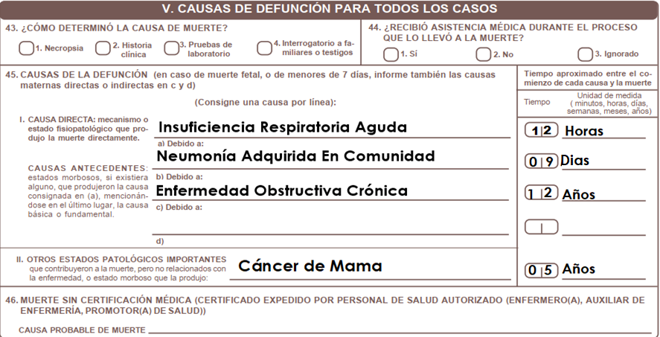
CORRECTO DILIGENCIAMIENTO DE CAUSAS DE MUERTE
Ejemplo : Paciente con enfermedad pulmonar obstructiva crónica que presenta una exacerbación de 12 años, secundaria a un proceso infeccioso pulmonar tipo neumonía adquirida en comunidad hace 9 días. Evoluciona con falla ventilatoria y fallece hace 12 horas. La paciente adicionalmente venía hace 5 años siendo tratada por un cáncer de mama y asistía a controles periódicos con la especialidad de cirugía de mama.
TIEMPO
SECUENCIA LOGICA

Slide 9

Circular Ext. 019/07
“……. corresponde al último profesional que haya prestado atención en salud al fallecido, expedir el certificado de defunción; en el evento de no encontrarse éste, se deberá acudir al médico que le haya prestado servicios de salud con anterioridad. De no ser posible ubicar un profesional médico para surtir el procedimiento anterior, se aplicará lo dispuesto en el Art. 7 del Decreto. 1171 de 1997”.
“Cuando la última atención haya sido brindada en una institución prestadora de servicios de salud, ésta deberá garantizar durante las 24 horas del día, el médico responsable de expedir los certificados de defunción”.
Si el paciente fallece durante el traslado a otra IPS, la responsabilidad de expedir el certificado, es de la IPS que está refiriendo al paciente.
Cuando el paciente no tiene diagnóstico clínico y no hay sospecha de muerte violenta, se realizará autopsia clínica en los términos establecidos en los arts. 16 y 17 del Decreto 786 de 1990.

Slide 10
En conclusión a lo descrito en la circular anteriormente mencionada, se debe tener en cuenta los siguiente:
Toda entidad de salud debe responder a la solicitud de certificar una defunción ocurrida fuera de la institución, máxime si es paciente conocido que cuenta con historia clínica en ella y más aún, si la entidad tiene compromiso contractual con un asegurador (EAPB), para la atención de la persona fallecida.
Adicionalmente, la obligación de certificar las defunciones dentro de las 48 horas siguientes a la ocurrencia del hecho, está establecido en el artículo 73 del Estatuto de Registro del Estado Civil (Decreto Ley 1260 de 1970), y su incumplimiento es punible; por otra parte, no existe normativa ni directriz alguna que establezca restricciones de tiempo o periodos límites para que un prestador de servicios de salud resuelva la expedición de registros médicos, entre ellos el certificado de defunción, cuando hubiere lugar.
Pese a la obligatoriedad legal que impide al médico negarse a certificar una defunción, cuando ocurren muertes de personas en casa y le solicitan a éste, diligenciar el certificado de defunción. El procedimiento correcto en la certificación médica de una defunción comienza con el reconocimiento físico del cadáver, el interrogatorio a la familia o testigos (autopsia verbal), la indagación de su historia clínica (de contar o no con ella) y otras fuentes que aporten datos pertinentes (formulas medicas, médicos tradicionales, Entre otros).
Por otra parte, aquellos casos de defunciones ocurridas en domicilio si se sospecha de una muerte por evento de interés en salud pública se procede a diligenciamiento de la ficha de notificación y siguiendo los lineamientos del INS protocolos.

Slide 11
¿CÓMO SE CLASIFICAN LAS NECROPSIAS?
Según el Decreto 780 de 2016. De manera general las autopsias se clasifican en MEDICO-LEGALES y CLINICAS. Son médico-legales cuando se realizan con fines de investigación judicial y son clínicas en los demás casos.
¿CUÁL ES LA DIFERENCIA ENTRE PROBABLE MANERA DE MUERTE Y CAUSAS DEL FALLECIMIENTO?
Con, las casuales del fallecimiento, es la enfermedad o lesión que inició la cadena de acontecimientos patológicos que condujeron directamente a la muerte y, en su caso, las circunstancias del accidente o violencia que produjo la lesión fatal.
En cambio con la probable manera de muerte lo que se hace es definir o especificar si la defunción, fue natural, externa o posiblemente en estudio. Las cuales tienen las siguientes diferencias:

Slide 12
Muerte Natural
Estados morbosos que produjeron la muerte, sin presentar causa externa.
Muerte Externa
Todas aquellas defunciones por traumatismos o cualquier otra consecuencia de causa externa, en las que la probable manera de manera de muerte se trata de una agresión u homicidio, una lesión autoinfligida, un accidente de tránsito u otro tipo de accidente, estas muertes requieren de necropsia médico-legal.
En Estudio
Es usada por Medicina Legal o por los Médicos Rurales u oficiales, que cumplan funciones de este tipo, y al certificar una muerte, no se pudo establecer en ese instante la manera de la muerte.

Slide 13
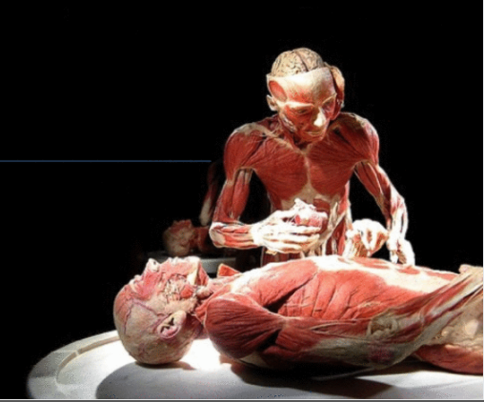
DECRETO 780 DE 2016
Artículo 2.8.9.15 Objetivos de las autopsias clínicas
Son objetivos de las autopsias clínicas los siguientes:
a) Establecer las causas de la muerte, así como la existencia de patologías asociadas y otras particularidades del individuo y de su medio ambiente;
b) Aportar la información necesaria para diligenciar el certificado de defunción;
c) Confirmar o descartar la existencia de una entidad patológica específica,
d) Determinar la evolución de las patologías encontradas y las modificaciones debidas al tratamiento en orden a establecer la causa directa de la muerte y sus antecedentes;
e) Efectuar la correlación entre los hallazgos de la autopsia y el contenido de la historia clínica correspondiente, cuando sea del caso;
f) Practicar viscerotomías para recolectar órganos u obtener muestras de componentes anatómicos o líquidos orgánicos para fines de docencia o investigación.

Slide 14

DECRETO 780 DE 2016
Artículo 2.8.9.6 Casos En Los Que Deben Realizarse Autopsias Medicolegales:
Las autopsias médico-legales procederán obligatoriamente en los siguientes casos:
a) Homicidio o sospecha de homicidio;
b) Suicidio o sospecha de suicidio;
c) Cuando se requiera distinguir entre homicidio y suicidio;
d) Muerte accidental o sospecha de la misma;
e) otras muertes en las cuales no exista claridad sobre su causa, o la autopsia sea
necesaria para coadyuvar a la identificación de un cadáver cuando medie solicitud
de autoridad competente.

Slide 15



ESPACIO, PARA PREGUNTAS Y RESPUESTAS

Slide 16

MUCHAS
GRACIAS
https://www.campusvirtualsp.org/es/curso/correcto-llenado-del-certificado-de-defuncion-2015.

